Slide 1
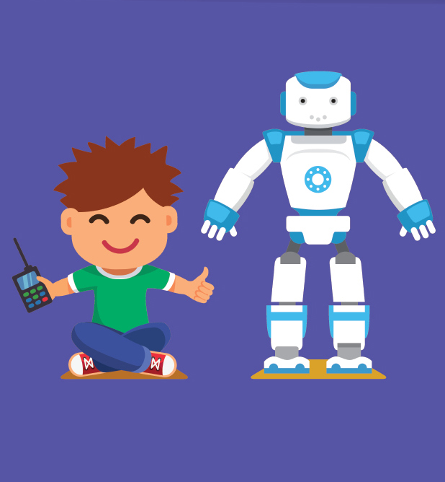
สถาบันพัฒนาคุณภาพวิชาการ (พว.)
เทคโนโลยี (วิทยาการคำนวณ)
๑
ชั้นประถมศึกษาปีที่

Slide 2
แผนผังหัวข้อหน่วยการเรียนรู้
5
การใช้งานและดูแลรักษาอุปกรณ์เทคโนโลยี
การใช้งาน และการดูแล รักษาอุปกรณ์ เทคโนโลยี
ข้อปฏิบัติในการใช้งาน คอมพิวเตอร์
การดูแลรักษาอุปกรณ์ เทคโนโลยี

Slide 3
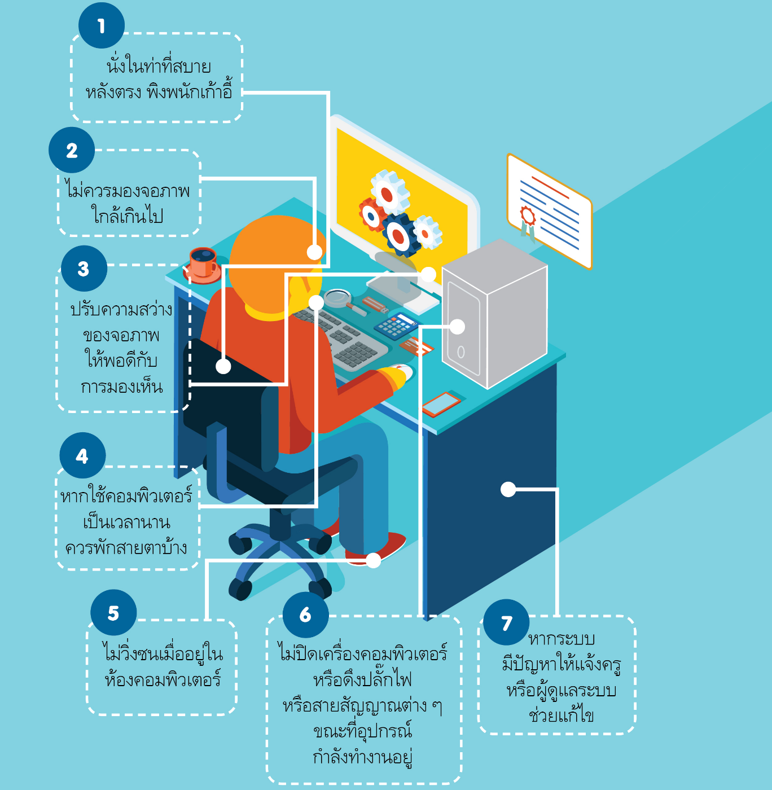
7 ข้อปฏิบัติ ในการใช้งาน คอมพิวเตอร์

Slide 4
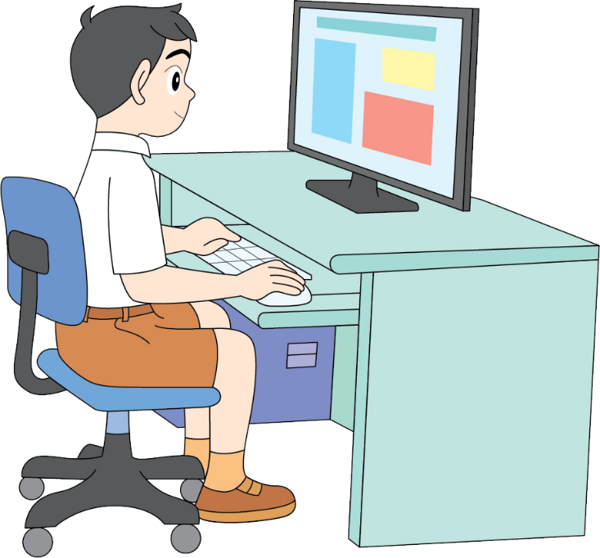
ข้อปฏิบัติในการใช้งานคอมพิวเตอร์
>>
ควรนั่งในท่าที่สบาย หลังตรงพิงพนักเก้าอี้
จัดตำแหน่งจอให้อยู่ต่ำกว่าระดับสายตาเล็กน้อย ไม่ควรมองจอใกล้เกินไป
ปรับความสว่างให้เหมาะสม ไม่สว่างหรือมืดเกินไป
หากใช้งานเป็นเวลานานควรพักสายตาทุก 20 นาที
ไม่วิ่งซนเมื่ออยู่ในห้องคอมพิวเตอร์ เพราะอาจเกิดอุบัติเหตุ แก่ผู้อื่นที่ใช้งานอยู่
ไม่ปิดหรือดึงปลั๊ก ขณะที่อุปกรณ์กำลังทำงานอยู่
หากระบบมีปัญหาให้แจ้งครูหรือผู้ดูแลช่วยแก้ไขทันที

Slide 5
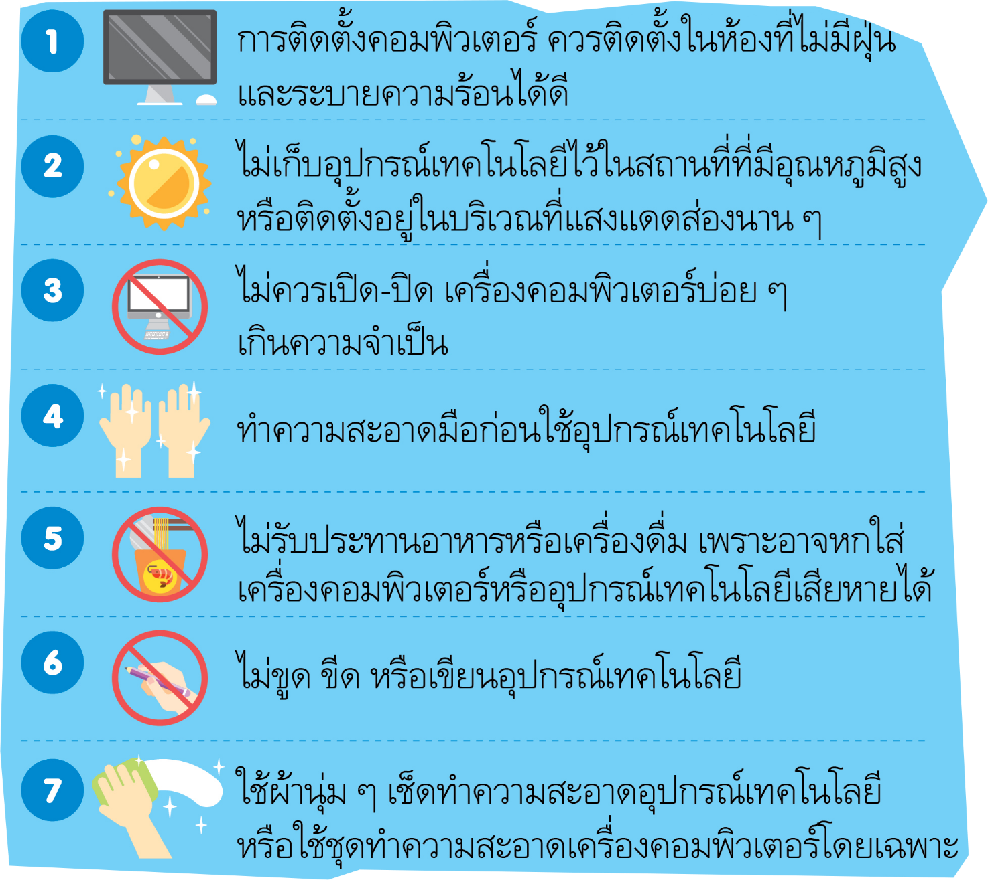
การดูแลรักษา
อุปกรณ์เทคโนโลยี
“อุปกรณ์เทคโนโลยีเป็น
อุปกรณ์อิเล็กทรอนิกส์
หากดูแลรักษาไม่ดี
อาจทำให้เสียหายได้ง่าย”

Slide 6
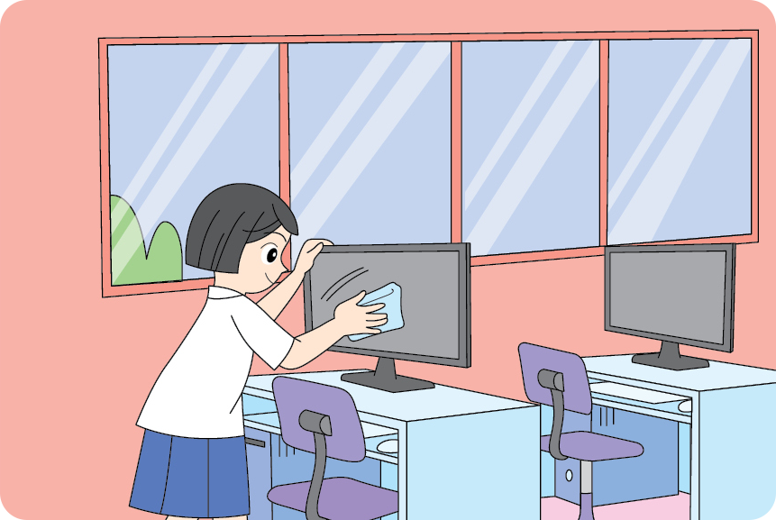
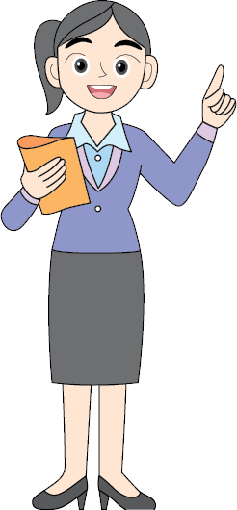
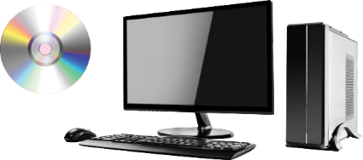
อุปกรณ์อิเล็กทรอนิกส์ที่มีฝุ่นละอองติดจะทำให้ความร้อนระบายยาก ความร้อนเป็นสาเหตุที่ทำให้มีปัญหา สำหรับคอมพิวเตอร์ พัดลมระบายความร้อนต้องทำงานอย่างสมบูรณ์
การปิดสวิตช์เครื่องคอมพิวเตอร์ทันที อาจทำให้
โปรแกรมเสียหาย ควรใช้วิธี Shut Down ทุกครั้ง
แผ่นซีดี ถ้ามีขีดหรือมีรอยจะทำให้เครื่องคอมพิวเตอร์อ่านได้ยาก ส่วนจอภาพ ถ้าเป็นรอยจะทำให้มองไม่ชัด และอาจเสียหายจนไม่แสดงภาพ

Slide 7
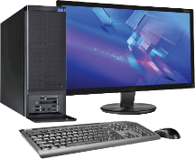
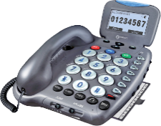
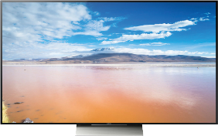
กิจกรรมที่
5.1
เด็กดีรักความสะอาด
นักเรียนสำรวจอุปกรณ์เทคโนโลยีในบ้านว่ามีอะไรบ้าง รวมทั้งช่วยดูแลรักษาความสะอาด เพื่อให้สามารถใช้งานได้นาน
อุปกรณ์เทคโนโลยี | สภาพของอุปกรณ์ เทคโนโลยีขณะที่สำรวจ | วิธีดูแลรักษา ที่นักเรียนปฏิบัติ
อุปกรณ์เทคโนโลยีอื่น ๆ ตามที่นักเรียนสำรวจได้จริง
จอภาพมีคราบสกปรก
ฉีดน้ำยาทำความสะอาดลงบนผ้านุ่ม ๆ แล้วเช็ด
ใช้แปรงขนอ่อน ปัดที่ปุ่มกด
มีฝุ่นเกาะที่ปุ่มกด
มีฝุ่นเกาะ
ใช้ผ้าแห้งนุ่ม ๆ เช็ด

Slide 8
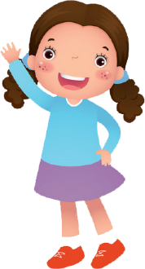
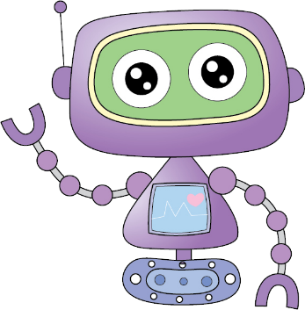
แบบพัฒนาทักษะในการทำข้อสอบปรนัยเพื่อประเมินผลตัวชี้วัด
หน่วยงานเรียนรู้ที่ 5 การใช้งานและดูแลรักษาอุปกรณ์เทคโนโลยี
พฤติกรรมใดที่แสดงออกถึงการใช้อินเตอร์เน็ตหรือคอมพิวเตอร์มากเกินไป
มีสมาธิ จิตใจสงบนิ่ง
มีอารมณ์ขัน สนุกสนาน
ใจร้อน ทนรอนาน ๆ ไม่ค่อยได้
ตอบ 3) เพราะพฤติกรรมใจร้อนทนรอนาน ๆ ไม่ค่อยได้ มักจะเกิดกับผู้ใช้อินเตอร์เน็ตหรือคอมพิวเตอร์มากเกินไป

Slide 9
1 2 3 4 5 6 7 8 9 10
โรคที่อาจเกิดจากการใช้คีย์บอร์ดคือข้อใด
โรคอาหารเป็นพิษ
โรคไข้เลือดออก
โรคปวดหลัง
ตอบ 1) เพราะคีย์บอร์ดเป็นแหล่งสะสมเชื้อโรค อาจทำให้เกิดโรคอาหารเป็นพิษได้

Slide 10
1 2 3 4 5 6 7 8 9 10
ข้อใดเป็นประโยชน์ของการปฏิบัติตามข้อกำหนดในการใช้อุปกรณ์เทคโนโลยี
อายุการใช้งานยาวนานขึ้น
อุปกรณ์ใหม่อยู่เสมอ
ไม่เกิดการชำรุด
ตอบ 1) เพราะการปฏิบัติตามข้อกำหนดในการใช้อุปกรณ์เทคโนโลยีสามารถยืดอายุการใช้งานของอุปกรณ์ต่าง ๆ ได้ยาวนานขึ้น

Slide 11
1 2 3 4 5 6 7 8 9 10
มารยาทในการใช้สื่อสังคมออนไลน์คือข้อใด
แสดงความคิดเห็นต่อผู้อื่นด้วยความสุภาพ
นำข้อมูลของผู้อื่นมาเป็นของตนเอง
นำข้อมูลผู้อื่นไปเผยแพร่
ตอบ 1) เพราะมารยาท ในการใช้สื่อสังคมออนไลน์ ควรแสดงความคิดเห็นต่อผู้อื่นด้วยความสุภาพ

Slide 12
1 2 3 4 5 6 7 8 9 10
การใช้สื่อสังคมออนไลน์ควรปฏิบัติตนอย่างไรจึงจะปลอดภัย
มีเพื่อนในสังคมออนไลน์ให้มากที่สุด
แลกเปลี่ยนข้อมูลส่วนตัวกับคนแปลกหน้า
ไม่โพสต์แจ้งความเคลื่อนไหวของตนเองให้ผู้อื่นทราบ
ตอบ 3) เพราะสังคมออนไลน์เป็นสังคมเปิด ยากที่จะควบคุมพวกมิจฉาชีพ เพื่อความปลอดภัยไม่ควรโพสต์ความเคลื่อนไหวของตนเองให้ผู้อื่นทราบ

Slide 13
1 2 3 4 5 6 7 8 9 10
ข้อใดไม่ควรปฏิบัติในการใช้สื่อสังคมออนไลน์
แลกเปลี่ยนความรู้
ช่วยเหลือผู้อื่นในการค้นหาข้อมูล
แลกเปลี่ยนที่อยู่ หมายเลขโทรศัพท์
ตอบ 3) เพราะไม่ควรไว้ใจบุคคล ที่ไม่รู้จักในการแลกเปลี่ยนที่อยู่ หมายเลขโทรศัพท์ เพราะอาจ ถูกหลอกหลวงไปทำอันตราย

Slide 14
1 2 3 4 5 6 7 8 9 10
อุปกรณ์ใดที่นำเทคโนโลยีคอมพิวเตอร์รวมเข้ากับโทรศัพท์
โทรทัศน์
แท็บเล็ต
กล้องดิจิทัล
ตอบ 2) เพราะแท็บเล็ตเป็นการนำเทคโนโลยีคอมพิวเตอร์และเทคโนโลยีโทรศัพท์มารวมกัน

Slide 15
1 2 3 4 5 6 7 8 9 10
ใครใช้เทคโนโลยีได้คุ้มค่ามากที่สุด
แก้วใช้ค้นหาข้อมูลเพิ่มเติมความรู้
ใหม่ใช้เพื่อความบันเทิง สนุกสนาน
มิคใช้คัดลอกผลงานต่าง ๆ มาเป็นผลงานของตนเอง
ตอบ 1) เพราะการค้นหาข้อมูลเพิ่มเติมความรู้เป็นการใช้เทคโนโลยีที่มีอยู่ให้คุ้มค่าและสร้างสรรค์

Slide 16
1 2 3 4 5 6 7 8 9 10
เพราะเหตุใดควรตั้งคอมพิวเตอร์ไว้ในที่มีอากาศถ่ายเทได้สะดวก
ไม่มีฝุ่นละออง
ผู้ใช้สามารถนั่งได้สบายไม่ร้อน
คอมพิวเตอร์ระบายความร้อนได้ดี
ตอบ 3) เพราะการตั้งคอมพิวเตอร์ ไว้ในที่มีอากาศถ่ายเทสะดวก เพื่อให้คอมพิวเตอร์ระบายความร้อนออกจากตัวเครื่องได้ดี

Slide 17
1 2 3 4 5 6 7 8 9 10
ใครดูแลรักษาอุปกรณ์เทคโนโลยีได้ถูกต้อง
โบไม่เก็บแท็บเล็ตไว้ในที่ความร้อนสูง
โมเปิด-ปิดเครื่องคอมพิวเตอร์บ่อย ๆ
โอใช้น้ำยาเช็ดกระจกเช็ดจอภาพ
ตอบ 1) เพราะควรหลีกเลี่ยง การเก็บอุปกรณ์เทคโนโลยี ในบริเวณที่มีอุณหภูมิสูงเกินไป

